Slide 1
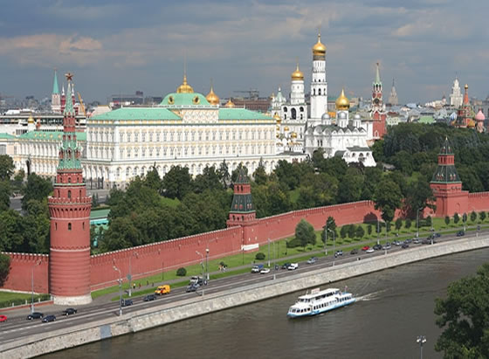
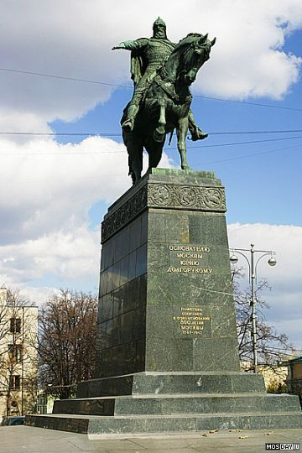
Москва

Slide 2
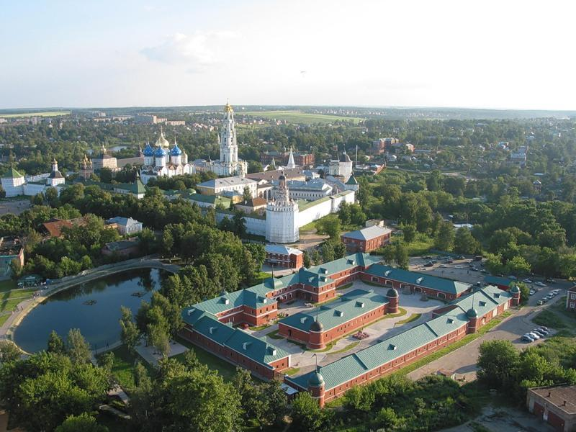
Сергиев Посад

Slide 3
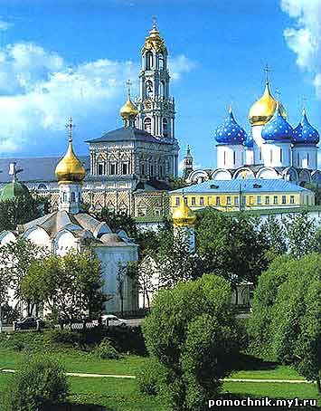
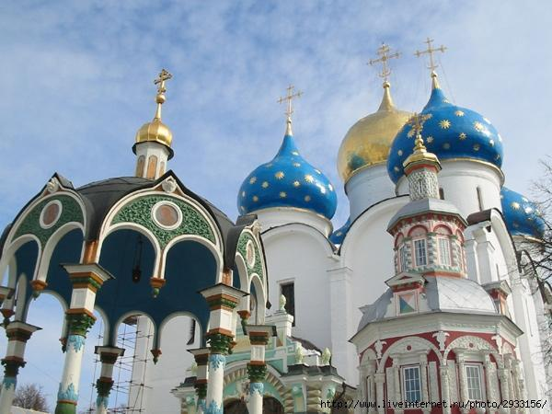

Slide 4
Троице-Сергиева лавра, крупнейший русский монастырь. Расположен в 71 км к С. от Москвы в современномЗагорске.Основан в середине 14 в. Сергием Радонежским.Сооружение в 1540—50 каменных стен с 12 башнями (усилены в середине 17 в.; современная высота стен 10—14 м, ширина 5,5—6 м) превратило монастырь в мощную крепость. С 1561 настоятели монастыря получают сан архимандрита и первое место среди настоятелей русских монастырей, в 1744 монастырю присвоено наименование лавры.

Slide 5
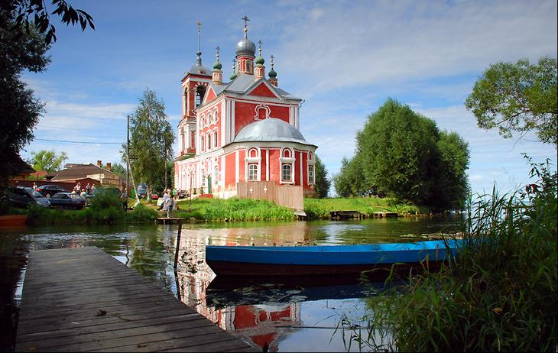
Переславль-Залесский

Slide 6
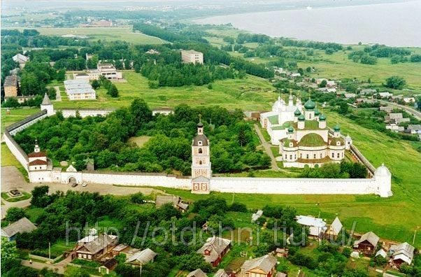

Slide 7
Город расположен в живописном месте в ста километрах северо-восточнее Москвы у обширного Плещеева озера, где юный царь Петр основал верфь и начал строить «потешную» военную флотилию, которая положила начало российскому флоту. В центре города, у земляных валов, стоит Спасо-Преображенский собор, заложенный одновременно с основанием Переславля в 1152 году. На возвышенностях живописно расположены бывшие монастыри: Горицкий, Никитский, Данилов и Федоровский.

Slide 8
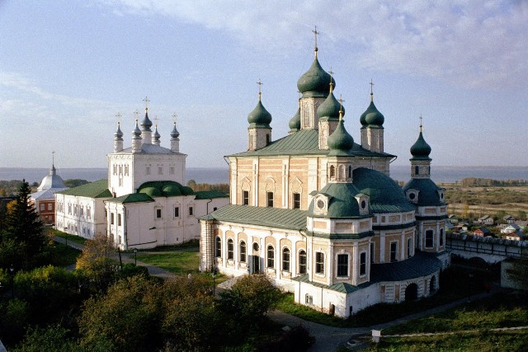

Slide 9
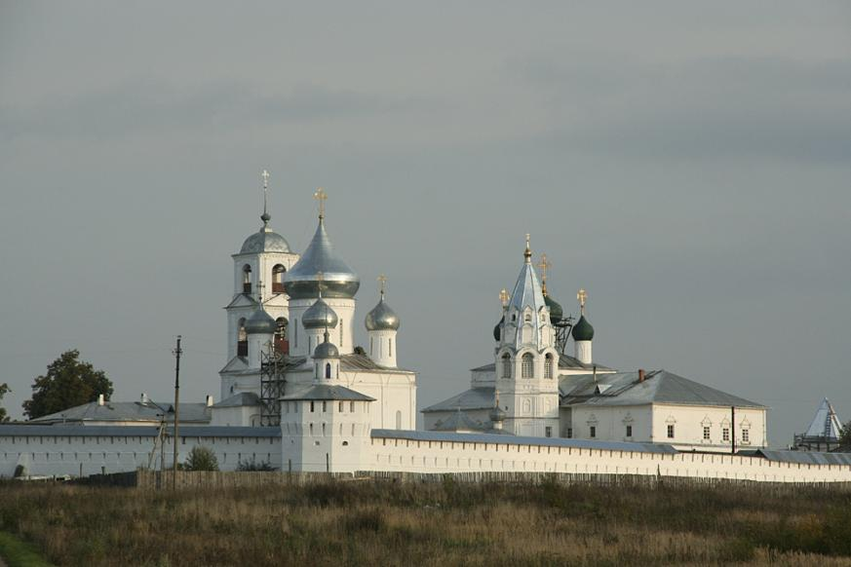

Slide 10
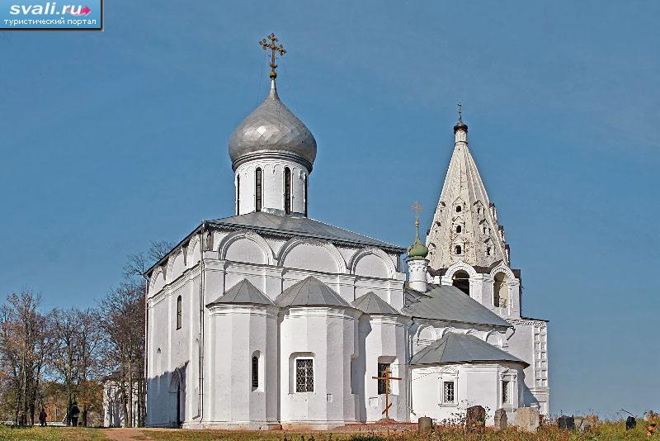

Slide 11
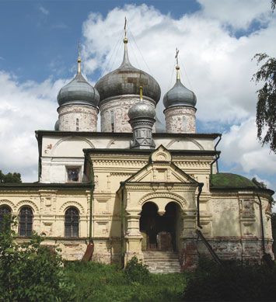

Slide 12
Ростов Один из трех древнерусских городов, именовавшихся «великими», впервые был упомянут в летописи в 862 году. Редкостный по красоте Ростовский кремль, отражаясь в тихих водах озера Неро напоминает сказочный град Китеж. За стенами Кремля - собор Успения с уникальной колокольней. Голоса тринадцати колоколов кремлевской звонницы знают во всем мире. В 1883 г. в Ростовском кремле был открыт один из первых российских музеев, где собраны древние иконы, медное литье, коллекции монет, образцы лицевого шитья. Даже самого искушенного ценителя поразят фантастические росписи здешних церквей. Недалеко от Кремля на берегу озера Неро можно полюбоваться недавно отреставрированным действующим Спасо-Яковлевским мужским монастырем. Лучший сувенир, который можно привезти из Ростова - это финифть. Искусство финифти - старинный народный промысел, родившийся именно в Ростове.

Slide 13
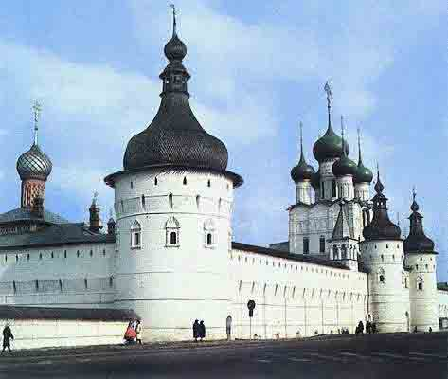
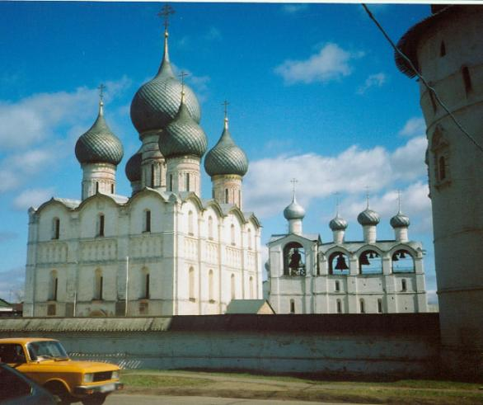

Slide 14
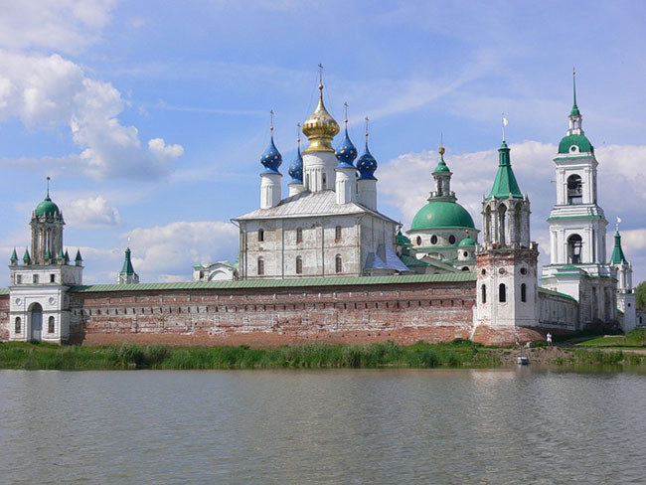

Slide 15
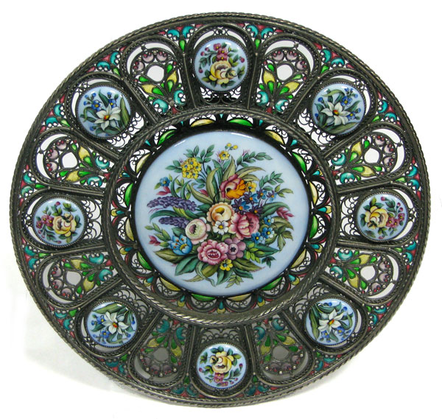
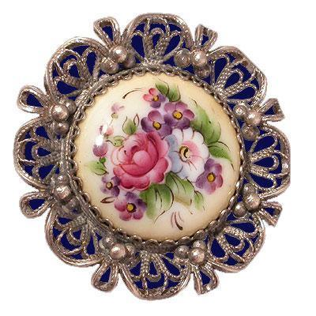
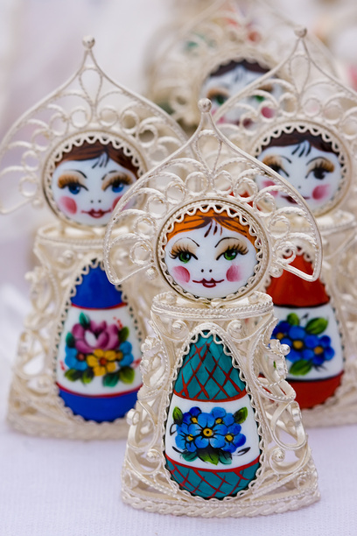

Slide 16
Углич Углич - древнейший русский город на Волге. Местные летописи сообщают, что город основал в 937 году Ян Плескович, родственник княгини Ольги Киевской, посланный на Верхнюю Волгу «ради сбора дани». Углич - один из самых красивых и древних городов Верхнего Поволжья. Самый древний историко-архитектурный памятник на территории кремля - Палата дворца удельных князей.
Самое монументальное сооружение кремлевского ансамбля - Спасо-Преображенский собор (1713 г.). Рядом с собором возвышается 37-ми метровая колокольня (1730 г.) с золоченой главой, заметная с любой точки города. В 1984 г. специалисты Угличского часового завода установили на колокольне электронные часы. Теперь каждые полчаса город слышит мелодичный перезвон часовых колоколов.

Slide 17
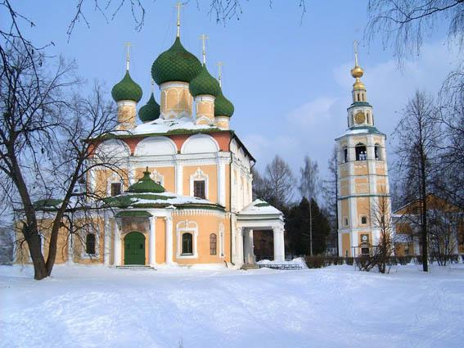
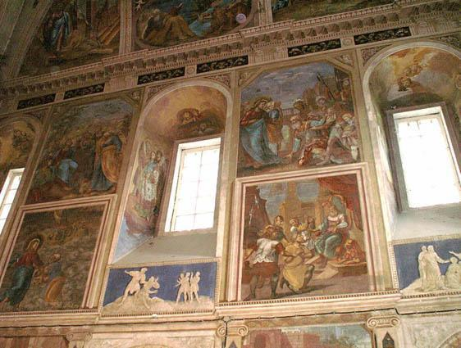

Slide 18
Ярославль Первое летописное упоминание о городе относится к 1010 году. Ростовский князь Ярослав Мудрый приказал построить крепость на высоком мысу Волги, назвав ее своим именем. Многое пришлось пережить городу, но он сохранил свое "лицо". Великолепные ансамбли церквей и монастырей, дворянские усадьбы и парки, богатейшие коллекции икон, старопечатных книг.

Slide 19
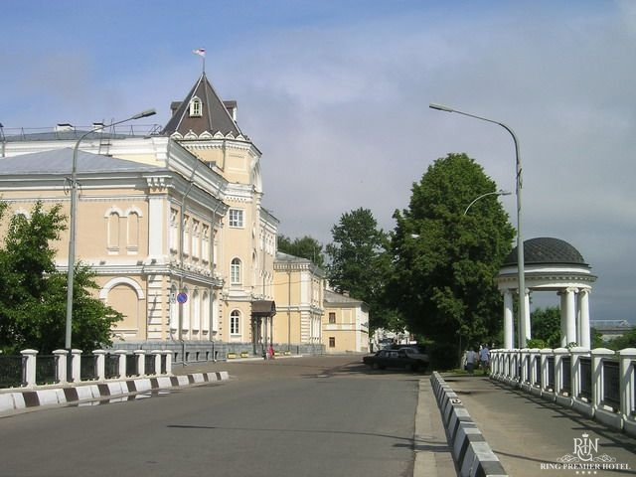

Slide 20
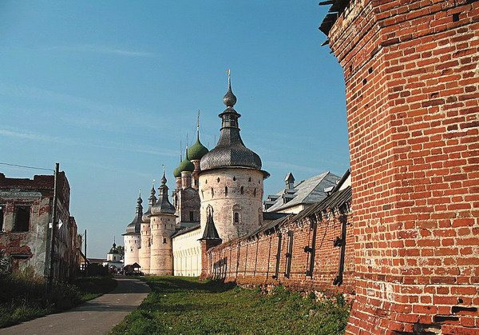

Slide 21
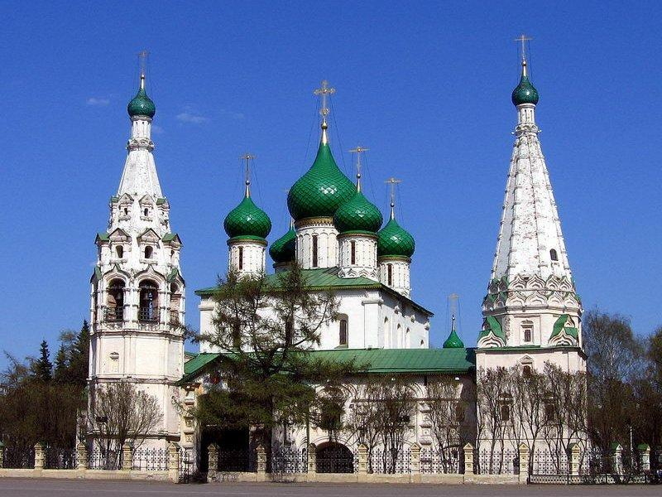

Slide 22
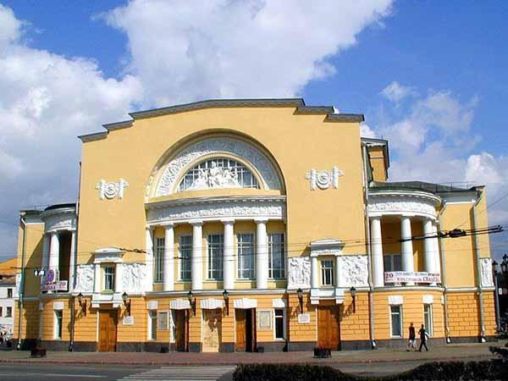
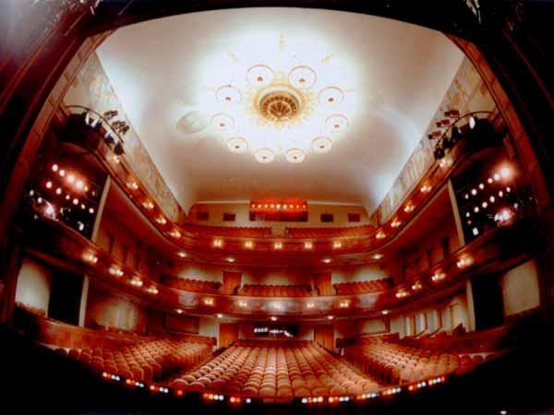

Slide 23
Кострома была основана в 1152 г. Суздальским князем Юрием Долгоруким. Первое летописное известие о Костроме относится к 1213 году и связано с распрями между сыновьями великого владимирского князя Всеволода III "Большое гнездо". В этом году ростовский князь Константин сжег принадлежавшую его брату - владимирскому князю Юрию - Кострому и отвел пленных жителей города в удельный Ростов. В тридцатые годы XIII века только что отстроенная Кострома вновь была сожжена, но уже войсками Батыя, разорившим все волжские города«
В 1272 году Василий стал великим князем владимирским - главой всех удельных княжеств Северо-восточной Руси. Он не поехал в стольный Владимир, а остался в удельной Костроме, сделав ее тем самым, вопреки давним традициям, столицей Северо-восточной Руси.

Slide 24
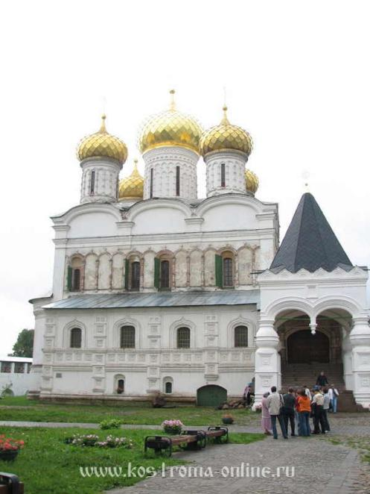
Ипатьевский монастырь

Slide 25
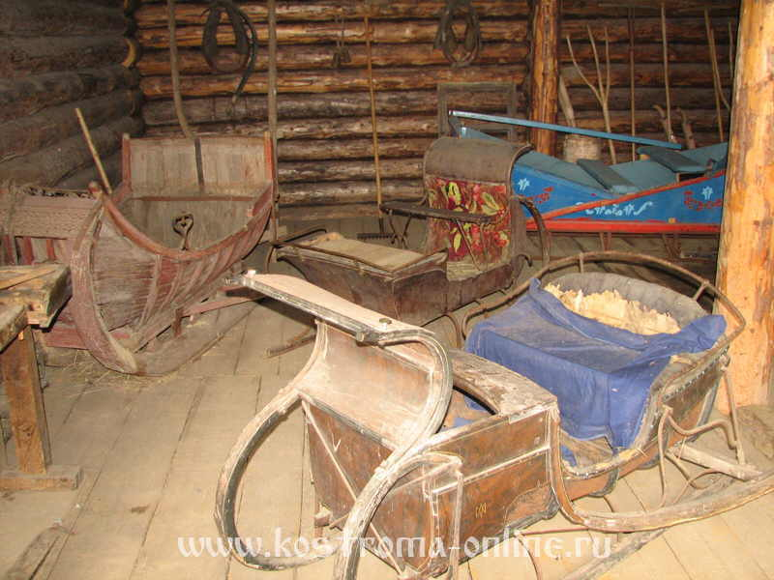
Музей деревянного зодчества

Slide 26
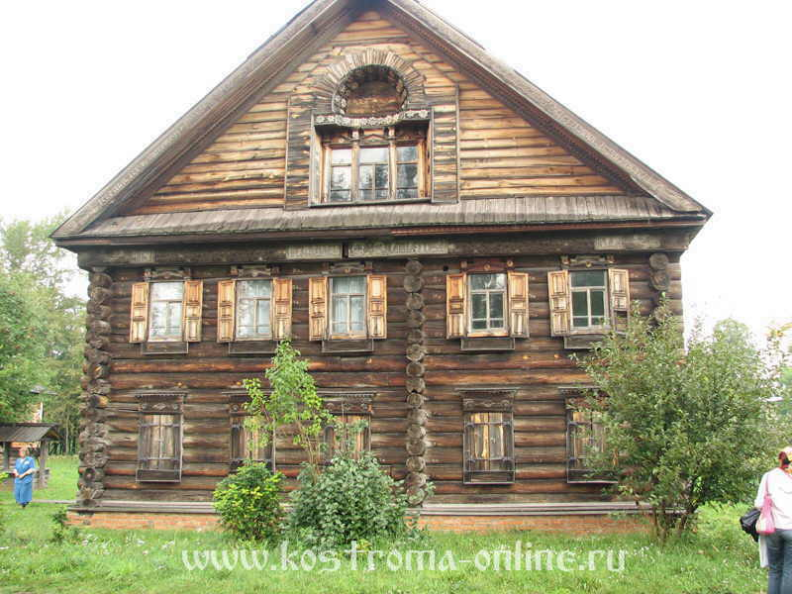

Slide 27
Общая информация о Плесе
Плес был основан в 1410 году князем Василием I-м как военное укрепление на Волге, охранявшее подступы к Москве и приволжским городам. Однако сама история города началась задолго до этого времени. Народное предание гласит, что вначале на этом месте был древний город Чувиль.
Многочисленные раскопки в окрестностях современного Плеса обнаружили останки цивилизации: зола, уголь, черепки глиняной посуды, железные топоры, ножи, огнива, серпы, различные украшения. Эти находки относят к периоду IX — XIII веков, к жизнедеятельности древнерусских и славянских племен меря и кривичей. Предполагается, что Чувиль был уничтожен полчищами Батыя в XIII веке и позже другими набегами.

Slide 28
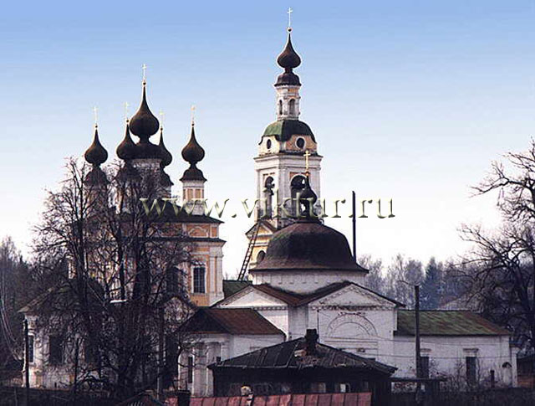
Церковь Троицкая

Slide 29
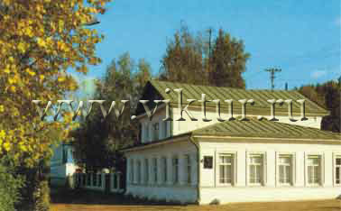
Музей Левитана

Slide 30
Суздаль - один из красивейших российских городов. Насчитывает около 1000 лет славной самобытной истории. По обилию памятников древнерусского искусства и сохранности своего старого внешнего облика Суздаль не знает себе равных и с полным правом считается городом-музеем.
Первое упоминание о Суздале относится к 1024 году под именем Суждаль. Возник он на основе древнейшего земледельческого и торгово-ремесленного поселения. Есть все основания полагать, что первые поселения появились здесь не позднее IX века. Вещественные материалы, найденные во время раскопок в окрестностях Суздаля, позволяют сделать вывод, что древнее поселение не было захолустным. Оно имело разветвленные торговые связи с далекими государствами Севера и Средней Азии. В курганах были найдены древние монеты, отчеканенные в Самарканде, Бухаре, Германии.

Slide 31
В начале XI века Суздаль и его окрестности входили в состав Киевского государства. О городе можно встретить ряд упоминаний в летописях. Первое из них рассказывает о том, что в Суздале в 1024 году вспыхнуло восстание смердов, для подавления которого вынужден был приехать сюда из Новгородакнязь Ярослав. В последующие годы Суздаль стал вотчиной князей Всеволода, Владимира Мономаха. Затем во время междоусобной борьбы в 1096 году князей Олега Черниговского и Мстислава Новгородского Суздаль подвергся сожжению. В 1107 году полчища болгар разграбили его окрестности, а суздальцы отсиделись в укрепленном городе.

Slide 32
Киевский князь Владимир Мономах уделял большое внимание усилению и укреплению города. Постепенно Суздаль приобретает роль стольного города Ростово-Суздальского княжества. Первый князь Ростово-Суздальской земли, сын Мономаха Юрий Долгорукий, жил больше в Суздале, чем в Ростове. Во время Юрия княжество становится обширным. Границы его простираются до Белого озера на севере, до Волги-на востоке, до Муромской земли-на юге и до Смоленщины - на западе. Политическое значение Суздаля в эти годы сильно возрастает.
С приходом к власти сына Юрия - князя Андрея - Суздаль начинает утрачивать свое первенство, так как князь все внимание устремляет укреплению новой столицы - Владимира. Суздаль входит в состав Владимирского княжества. Однако, несмотря на это, в Суздале ведутся большие строительные работы, возникают Козмо-демьянский и Ризоположенский монастыри.

Slide 33
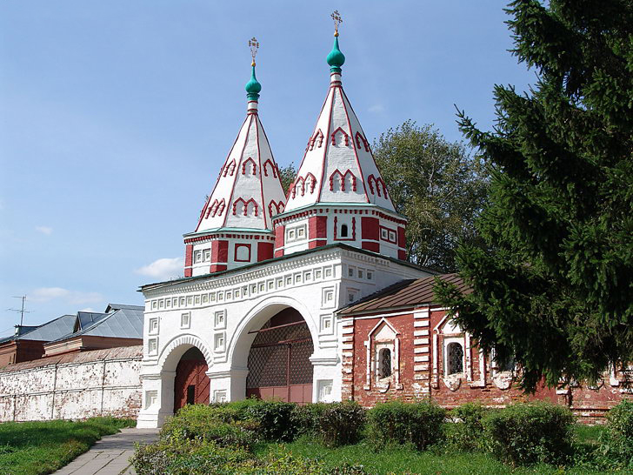
Святые Ворота в Суздале.

Slide 34
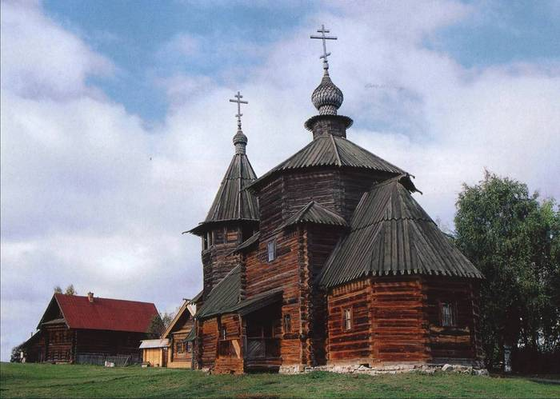
Памятник деревянного зодчества Суздаль.

Slide 35
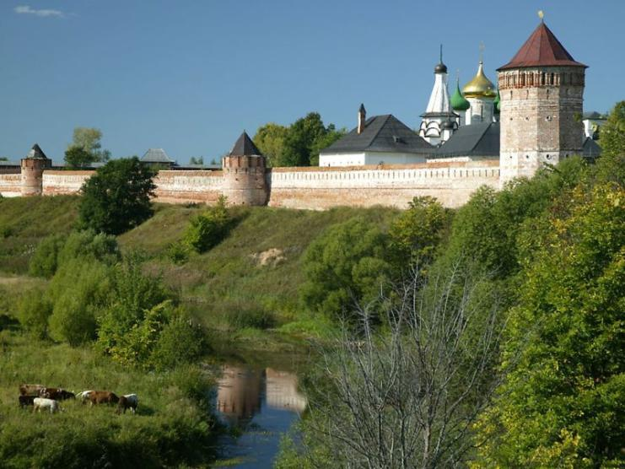
фото Кремля в Суздале

Slide 36
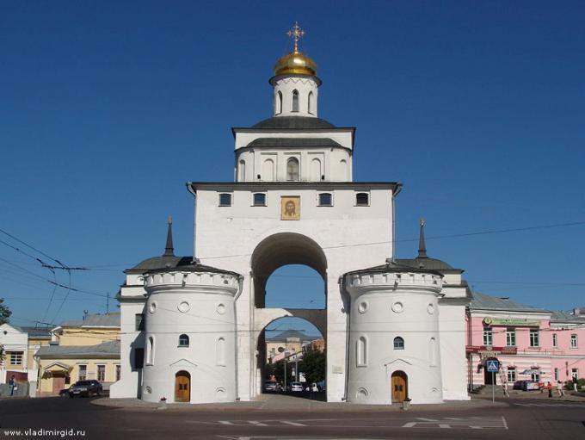
Владимир
Золотые ворота были парадным въездом в город. Помимо оборонных целей они имели также и триумфальный характер. Здесь встречали иностранных послов и именитых гостей, не раз провожали воинов на защиту Родины. Под сводами Золотых ворот проходили княжеские дружины, возвращавшиеся из походов. Здесь владимирцы отмечали торжественный въезд на великое княжение Александра Невского и Дмитрия Донского.

Slide 37
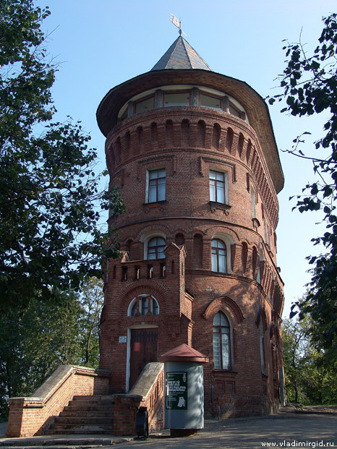
Водонапорная башня расположенная на древнем валу вблизи Золотых ворот была построена в 1912 году. Это интересное здание, построенное из красного кирпича в псевдоготическом стиле - один из примеров городской хозяйственной постройки, характерной для градостроительства конца XIX века. В 1975 году здание водонапорной башни было реконструировано и приспособлено под музей. В настоящее время здесь действует музейная экспозиция «Старый Владимир».

Slide 38
Составила:
учитель начальных классов
ГОУ СОШ № 425 г.Москвы
Губашова М.М.

